Slide 2
AI på jobbet
Omställningsprojet för Uppsala universitets förvaltning
Ulrika Ljungman, Avdelningen för uppdragsutbildning
Uppsala universitet

Slide 3
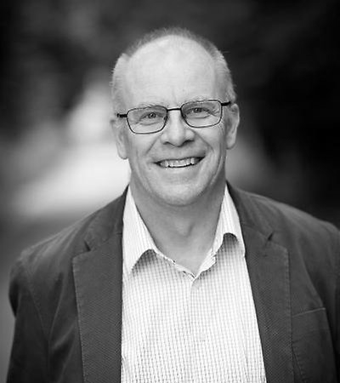
"Vi vill skapa en miljö där nya möjligheter med AI utforskas för att gynna våra studenter, personal och samhället i stort."
Rektor Anders Hagfeldt 6 september 2024

Slide 4
Plan för en trygg, robust och säker AI-användning vid Uppsala universitet (april 2024)
  AI ”statement”, vision, strategi och policy
  Utvecklingsprojekt/arbeten inom administrationen och kärnverksamheten
  AI-workshopar/internutbildning – både generellt och specifikt
  AI-nätverk – sätt att sprida kunskap men också involvera, engagera
  Vägledningar specifika för olika ändamål
  Process för att värdera och analysera förslag till användning och inköp av AI-verktyg
  Omvärldsanalys och kartläggning externt och internt – ex vad görs,
  hur arbetar man
  Resurser/finansiering av utvecklingsarbete
  Organisation – ex vetenskaplig ledning, referensgrupp(er),
  AI-samordnare (under utvecklingstiden) -> beror på arbetssätt.
  AI-knutpunkt på medarbetaringången (MI) – www.uu.se/medarbetare/ai
Notes:
Vi vill uppmuntra en ansvarsfull och etisk användning av generativa AI-verktyg och samtidigt stödja vår personal i att bli AI-kunniga. Genom att arbeta strategiskt kan vi säkerställa att AI blir en positiv och integrerad del av vår verksamhet.
Men en strategi är inget utan handling. Därför driver vi utvecklingsprojekt som gör konkret skillnad, både i administrationen och i vår forskning och undervisning. Vi satsar på utbildning genom inspirationsföreläsningar, workshops och AI-stugor, samt ger stöd till avdelningsledningar på förvaltningen för att AI ska integreras i deras verksamhetsplaner och följa våra gemensamma riktlinjer.
Kunskap sprids bäst tillsammans. Därför bygger vi AI-nätverk där vi kan dela insikter, inspirera varandra och engagera fler i utvecklingen. För att vägleda vårt arbete tar vi fram specifika riktlinjer som stöd för olika ändamål, så att AI-verktyg används på ett ansvarsfullt och effektivt sätt.
Ett annat viktigt område är hur vi värderar och analyserar nya AI-lösningar innan vi implementerar dem. Vi vill säkerställa att vi gör kloka val, både vad gäller inköp och användning. Vi följer hur andra lärosäten arbetar, använder SLUG-samarbetet och lyssnar in deras processer för att utvärdera AI-investeringar. Detta kan bidra till att utveckla våra egna processer. Samtidigt kan AI-stugor hjälpa till att identifiera behov och öka kunskapsnivån inför beslut om eventuella inköp.?
Självklart krävs resurser och finansiering för att driva AI-utvecklingen framåt. Här ser vi över möjligheter och prioriteringar för att stödja initiativ som gör störst skillnad. Samtidigt bygger vi en organisation kring detta arbete, med vetenskaplig ledning, referensgrupper och en AI-samordnare som kan guida oss under utvecklingens gång.
För att samla all denna information och göra den tillgänglig för alla har vi skapat en AI-knutpunkt på medarbetaringången. Där hittar ni stöd, riktlinjer och de senaste uppdateringarna om vårt AI-arbete. Ni når den på www.uu.se/medarbetare/ai.

Slide 5

Varför AI på jobbet?
Bakgrund: Strategiskt initiativ från universitetsledningen, del i statens digitalisering.
Mål: Ökad AI-kompetens och beredskap för omställning i verksamheten.

Slide 6
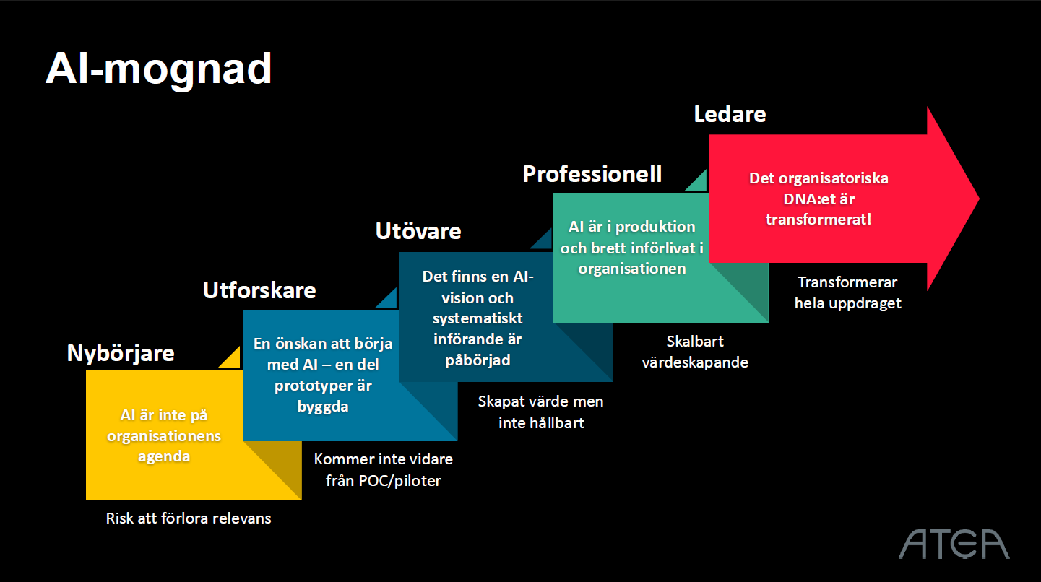


Slide 7
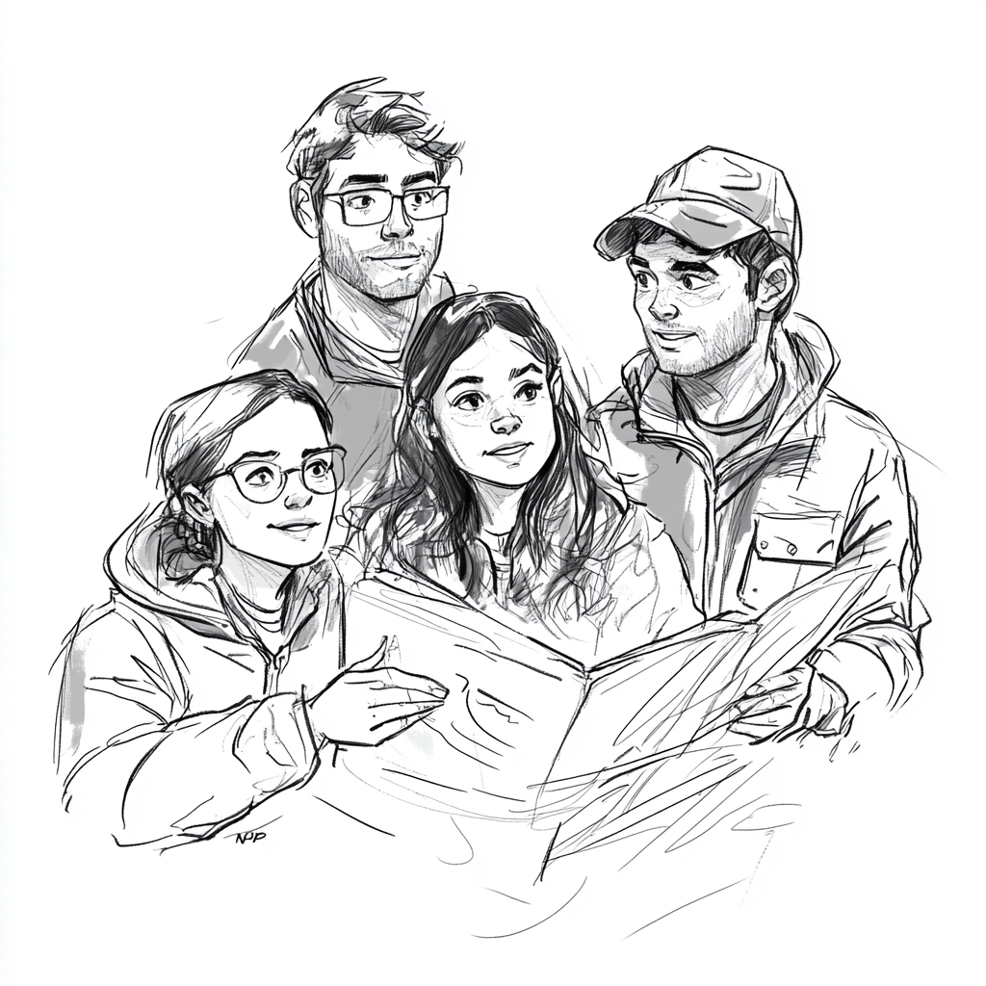
Mognadsmätning AI mars 2025
Totalt svarade 42,2 % av medarbetarna inom universitetsförvaltningen på enkäten.
En tillräckligt svarsfrekvens för att kunna dra slutsatser, men visar också att nästan 6 av 10 inte deltog i undersökningen (Engagemang i frågan?)
aiNPS gav ett resultat på -19,7 vilket innebär att andelen kritiker är nästan 20 procent större än andelen förespråkare.
Signalerar att AI i dagsläget inte upplevs som något självklart att rekommendera, trots vissa positiva erfarenheter och insikter.
AI-genererad bild

Slide 8

AI i offentlig sektor – möjligheter och risker
Möjligheter: effektivisering, datadrivet beslutsstöd.
Risker: bias, brist på transparens, etiska dilemman.

Slide 9

AI på Uppsala universitet – strategiska frågor
AI förordningen stället krav på kompetenslyft
AI kan stödja utbildning, forskning och förvaltning.
Behov av kunskap, insikter, analys, stöd i beslutsfattande.

Slide 10

Satsning med stöd av omställningsmedel
Enighet mellan fackförbund och förvaltningsledning
Beslut om 2 miljoner i omställningsmedel för grundläggande AI-utbildning.
Kombineras med ytterligare omställningssatsningar inom digitalisering.

Slide 11

Vem påverkas – och hur?
Ledning, chefer, medarbetare i olika roller.
All personal inom förvaltningen. Ca 1100 medarbetare inom t ex HR, ekonomi, kommunikation, IT.

Slide 12
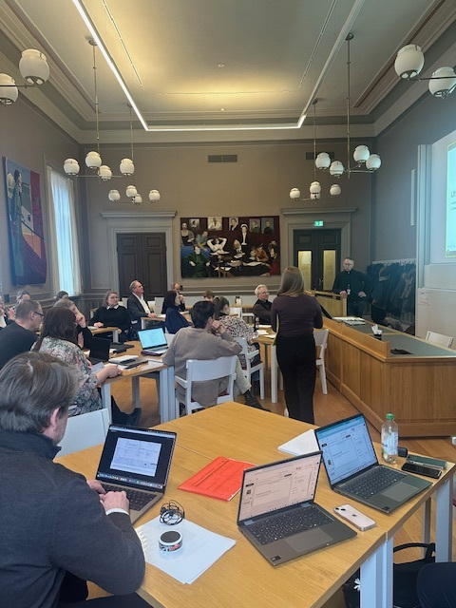
Så här ser utbildningsinsatsen ut
1 seminarium för universitetsledningen
2 seminarier för chefer
Föreläsning + workshop för medarbetare (3+2 timmar)

Slide 13

Innehåll i utbildning AI på jobbet
Vad är AI – egentligen?
Grundläggande begrepp:
- AI
- Maskininlärning
- Generativ AI
Exempel:
- textgenerering
- bildanalys
- chattbotar

Slide 14
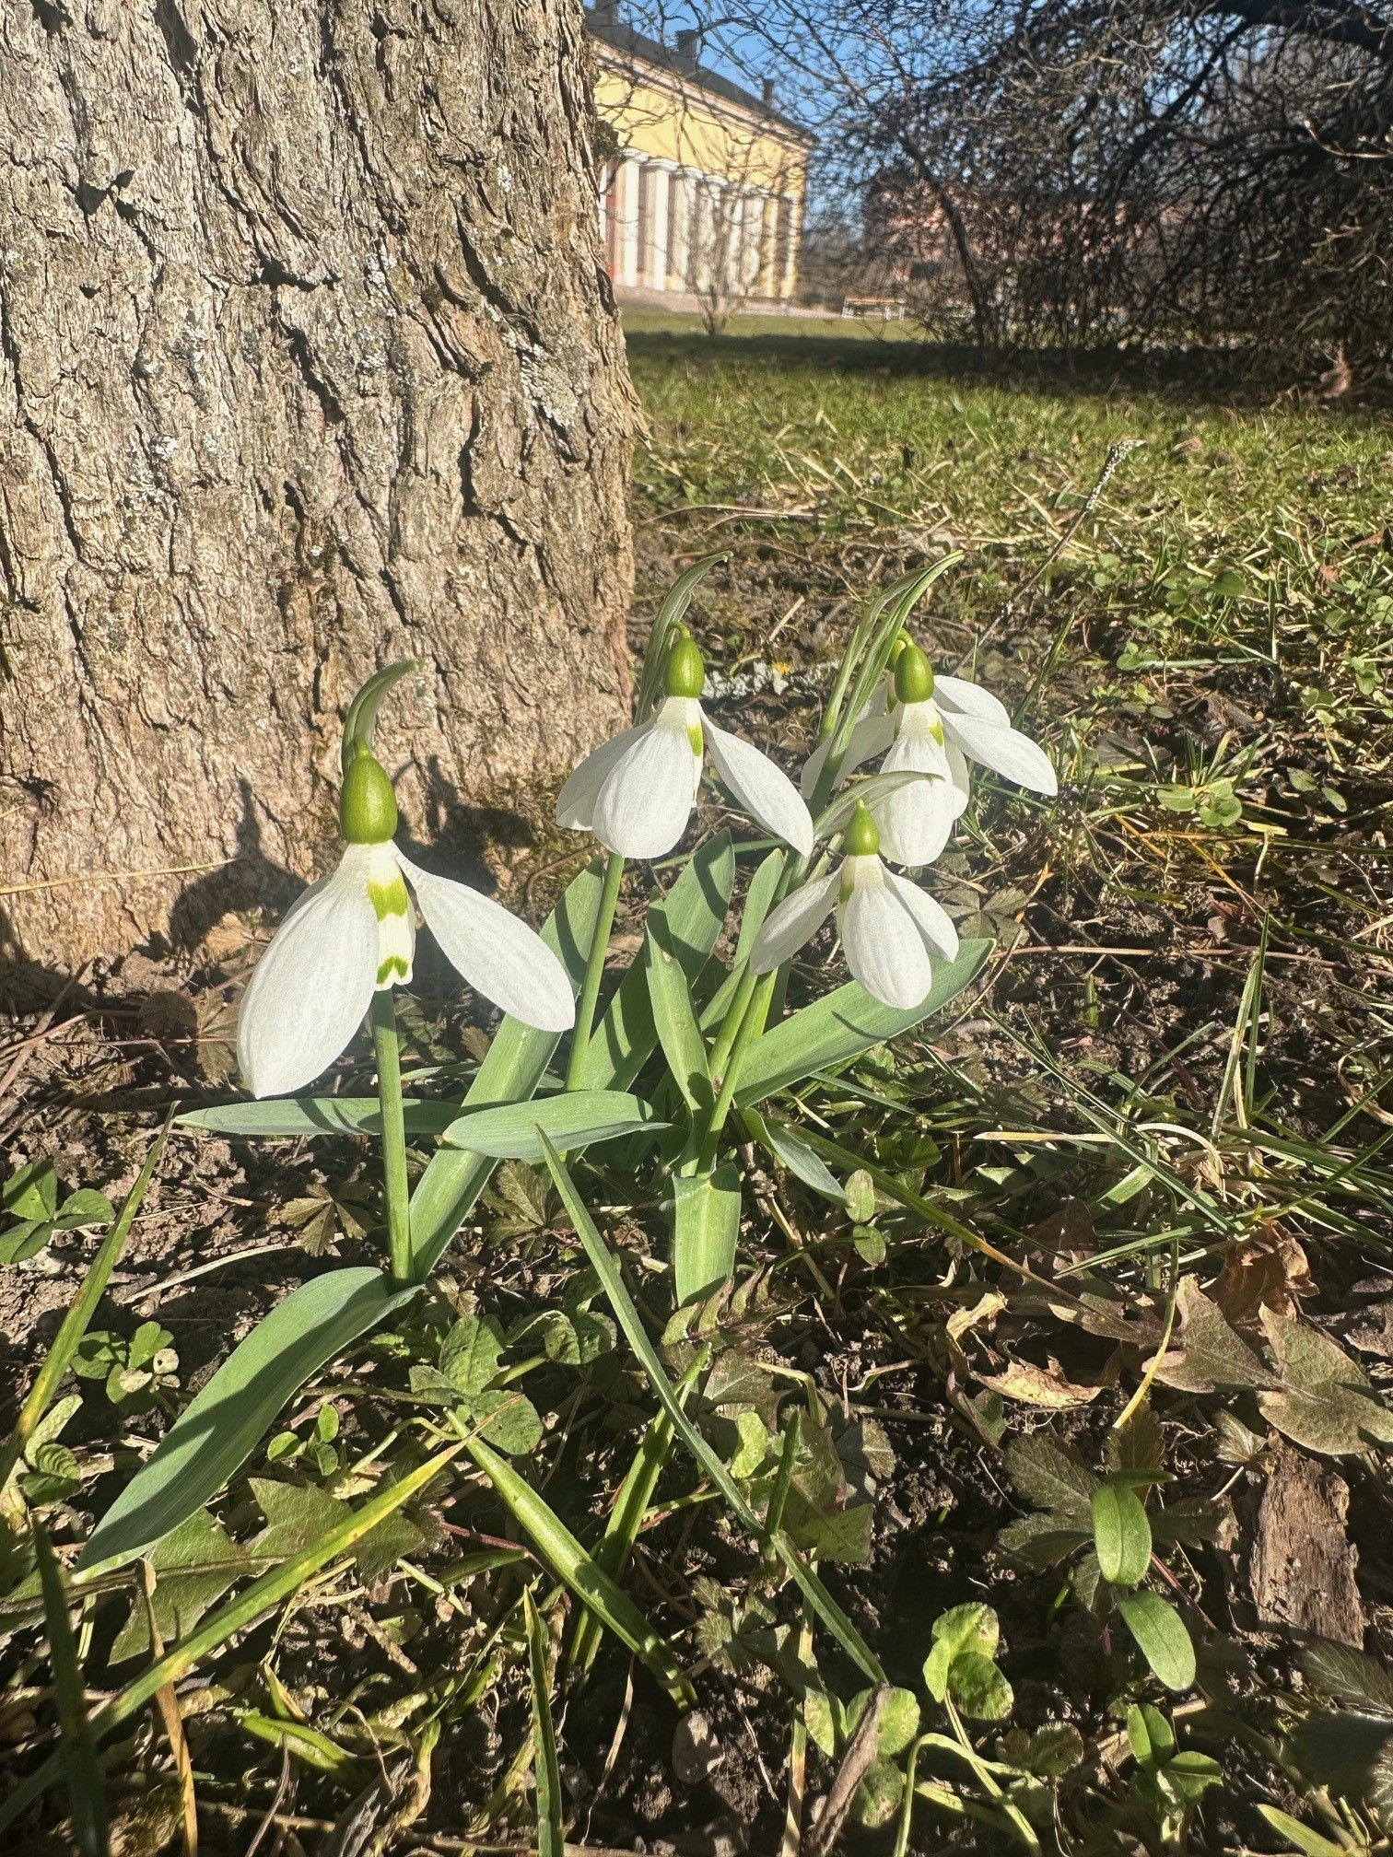
Vad får deltagarna med sig?
Grundkunskap om AI
Reflektion om möjligheter och ansvar
Praktiska exempel och verktyg
Ett antal utvalda idéer att jobba vidare med

Slide 15

Vårt gemensamma AI-lärande – framåtblick
Fortsatt dialog, reflektion, uppföljning
AI-stuga varje vecka
Engagemang i AI-utvecklingen framåt

Slide 16
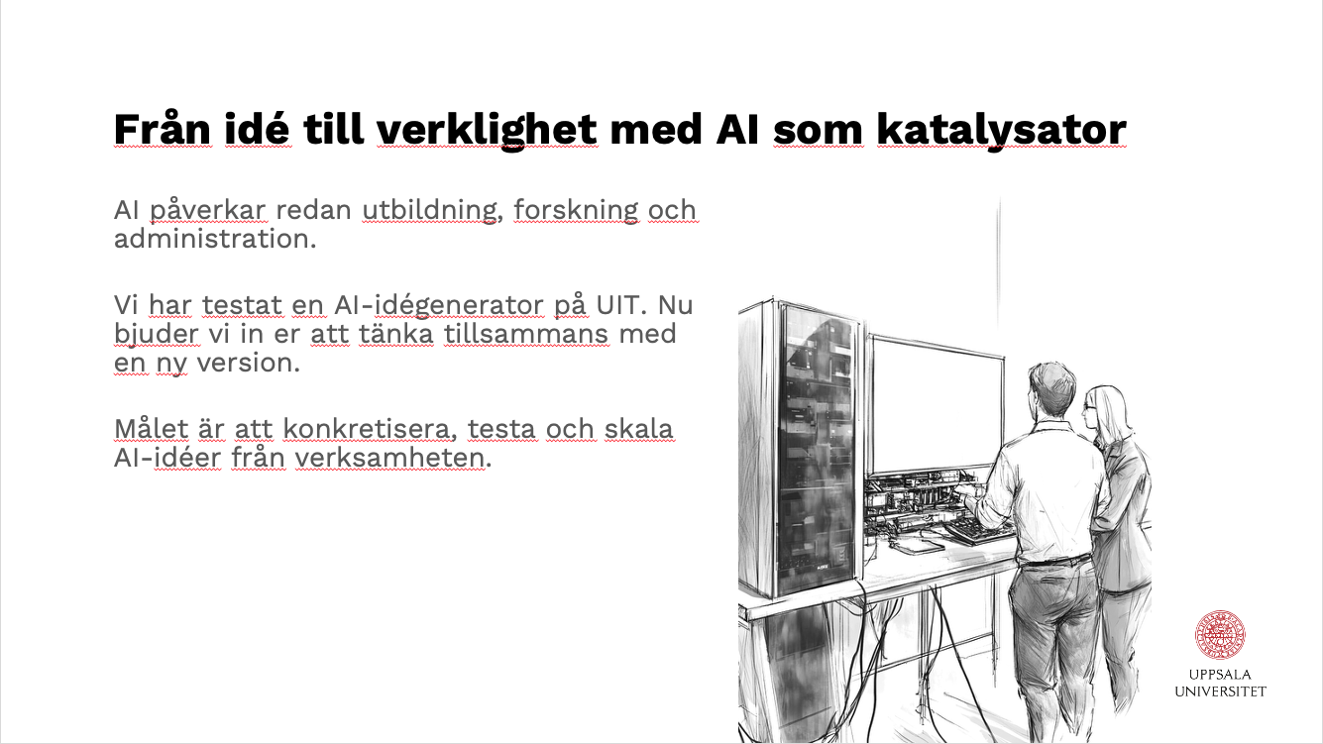
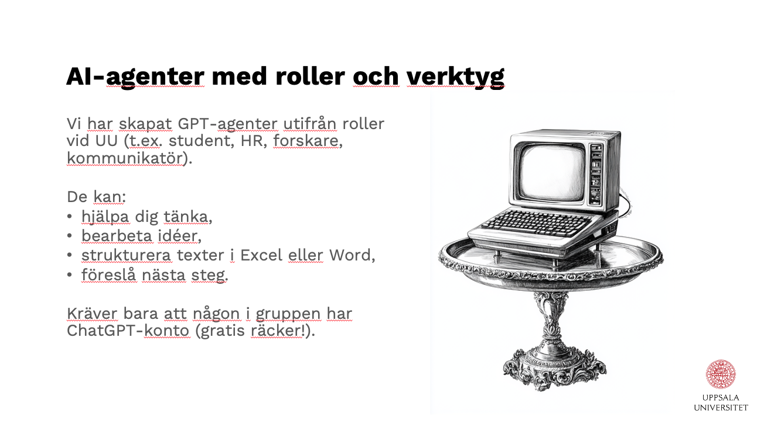
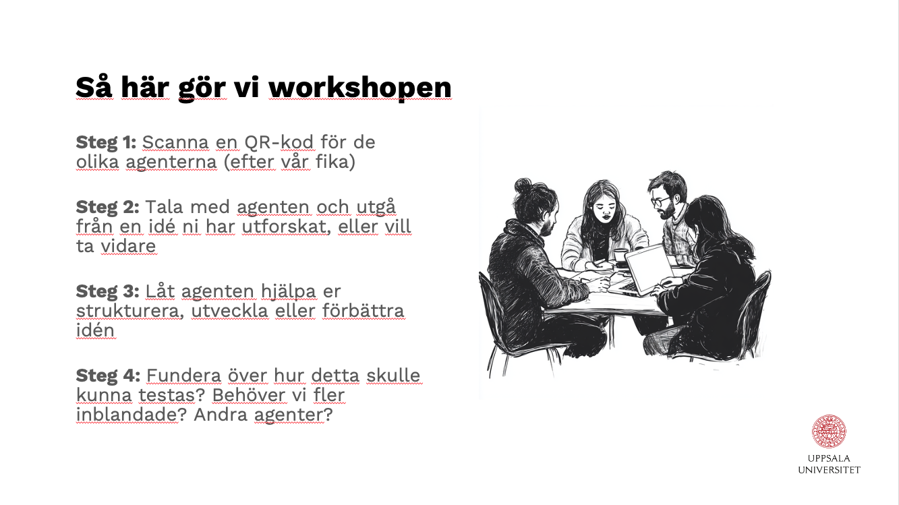
Ta AI-idé till nästa steg
Använder idéer från
genomförda AI-workshops
Agenter bidrar med struktur, kreativitet och effektivitet
En enkel start för arbetet för att lyfta AI i VP och budget

Slide 17
Handlingsplan för AI på UFV
Syfte
Att möjliggöra ansvarsfull och effektiv användning.
Utgår från
Rektors blogginlägg, AI-förordningen,
10-punktsplanen.
Tre tematiska områden
Styrning och riktning,
(t.ex. resurser, koordinering, AI-samordning)
Stöd till verksamheten
(t.ex. utbildning, vägledningar, projektstöd)
Förankring och kommunikation
(AI-nätverk, MI-sida, omvärldsanalys)
Tidsram
Pågående under 2025, kopplat till redan finansierade initiativ och kommande behov.
Status
Utkast. Diskuteras hösten 2025 och kompletteras med avdelningarnas inspel.
Utkast för genomläsning
Kontakta Fredrik Sjöberg vid intresse.

Slide 18
Tack för mig!
Ulrika Ljungman

